Slide 1
ОТГАДАЕМ КРОССВОРД

Slide 2
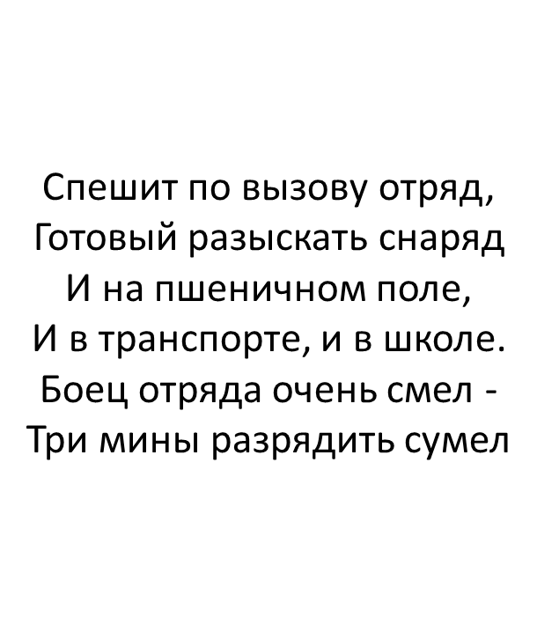
 |  |  |  | С | А | П | Е | Р

Slide 3
Кто плывет на корабле
К неизведанной земле?
Весельчак он и добряк.
Как зовут его?
 |  |  |  | С | А | П | Е | Р
 |  |  | М | О | Р | Я | К

Slide 4
Под водой железный кит, Днём и ночью кит не спит, Днём и ночью под водой Охраняет твой покой
 |  |  |  | С | А | П | Е | Р
 |  |  | М | О | Р | Я | К
 |  |  |  | Л | О | Д | К | А

Slide 5
Крепкий прочный парашют
За спиной его раскрылся,
И за несколько минут
Он на землю опустился.
Он пройдет и лес, и брод,
Но противника найдет.
 |  |  |  | С | А | П | Е | Р
 |  |  | М | О | Р | Я | К
 |  |  |  | Л | О | Д | К | А
 |  |  |  | Д | Е | С | А | Н | Т

Slide 6
Гусеницы две ползут, Башню с пушкою везут.
 |  |  |  | С | А | П | Е | Р
 |  |  | М | О | Р | Я | К
 |  |  |  | Л | О | Д | К | А
 |  |  |  | Д | Е | С | А | Н | Т
 |  |  | Т | А | Н | К

Slide 7
Он от всех родных вдали
Водит в море корабли.
Повидал немало стран
Наш отважный...
 |  |  |  | С | А | П | Е | Р
 |  |  | М | О | Р | Я | К
 |  |  |  | Л | О | Д | К | А
 |  |  |  | Д | Е | С | А | Н | Т
 |  |  | Т | А | Н | К
К | А | П | И | Т | А | Н

Slide 8
 |  |  |  | С | А | П | Е | Р
 |  |  | М | О | Р | Я | К
 |  |  |  | Л | О | Д | К | А
 |  |  |  | Д | Е | С | А | Н | Т
 |  |  | Т | А | Н | К
К | А | П | И | Т | А | Н

